Slide 1
FoxOringに関する考察
２０２３年１１月吉日 安島 巧
目次
背景と目的
結論
信号強度の問題
３－１ 規定上の仕様問題
３－２ 送信機の仕様定義
４．混信問題
４－１ TX間平均距離
４－２ 複数TXが受信できるケース
４－３ 混信の功罪
５．OL+ARDFとはANDかORか？
５－１ ORに近い実際の大会
５－２ ANDにするための課題
５－３ TXの識別

Slide 2
１．背景と目的
FoxOring（Fox-O)ルールが制定されて１０年あまり経過しているが、いまだアバウトな部分もあり、運用もまちまちであることから、試行錯誤も含み、面白いゲームに育てていくためのフェーズであると言わざるを得ない。
そこで、原点に返り、そもそもFox-Oとはどんな競技をめざしていたのかを、公開されている資料を基に考えてみたい。残念ながらそれらの資料群はルールという結果文書が中心で、その背景や議論経過は無に等しいので、そこは推定をしていく。
参考としたのはIARU Region１と２のARDF WGなどの資料である。（混乱を避けるためJARL規定には触れていない）

Slide 3
２．結論
Classic競技で使われている受信機に限定した場合でも、30m/250m規定両方を安定的に満足することは困難である。
送信機(アンテナ含む）はデファクトスタンダード化しつつあり、それをレファレンスとしてTXを製作・調整する方法もある。
規定上は、複数TXを受信できるケースがあることは想定内である。
Fox-Oは「OL技術」＋「ARDF技術」と言われるが、現状の大会はどちらか一方の技術があればTXに到達可能になっている。
ClassicやSprintと異なり、Fox-Oの規定ではTX識別ができることを必須としていない。 TX識別できない場合は、遠方で受信できたとしても地図上の円中心近傍に到達する必要があるため、 「OL技術」「ARDF技術」両方が必要となる競技となる。 これがFox-O規定作成者の狙いだったのではないかと思われる。

Slide 4
３．信号強度の問題
３－１ 規定上での仕様問題
Fox-Oで最も悩ましいのは信号強度である。Classic競技ではもともと十分な送信パワーであるため、「今日は強い・弱い」ことはあっても競技に支障がないので問題はないが、Fox-Oではシビアである。
Reg.1規定では
・３０ｍ以内で明瞭に聞こえ、２５０ｍ以上で聞こえない。
・送信出力１０ｍW、アンテナ長約３０ｃｍ
とあるが、アンテナ利得、放射効率、地上高などのパラメータが規定されていないと実際の電界強度は定まらず、さらに聞こえる聞こえないに関しては、受信機感度もパラメータとして入ってくる。
本来であれば、送信出力については、１００ｍ離れた場所での電界強度などの規定がベストであるが、アマチュアはまず所有していない校正された電界強度計が必要なことから、規定としては不適切とされたと思われる。

Slide 5
受信機（アンテナ含む）感度のばらつきも問題を難しくしている。ルールでは受信機感度を規定していないが、常識的に考えて、80mClassicで使用できる受信機全般と言える。受信機感度について大別すると、
・低感度受信機 PJ-80とかTR3500など
・中感度受信機 （ARDFで用いられる）比較的感度が高い受信機
・高感度受信機 市販のアマチュア無線トランシーバーなど
であり、低感度受信機でも３０ｍで聞こえ、中感度受信機でも２５０ｍ以上では聞こえないということになるが、これを満たすことは非常に難しい。送信出力をうまく調整できたとしても、調整後に天気が変わったり、周りが乾いたりすることでも変わってしまうからである。
ましてや、高感度受信機を使用すれば確実に２５０ｍをはるかに超える距離でも聞くことができる。
よって、この規定は現実問題、目安程度にしかならないが、低感度受信機３０ｍ規定は守れていないと大会主催者の重大な瑕疵となる。

Slide 6
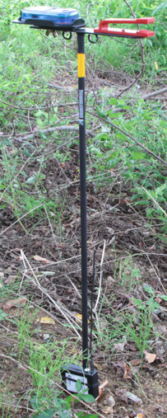
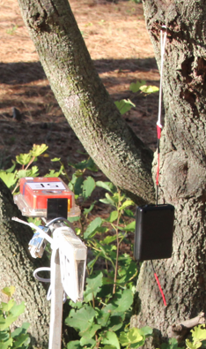
３－２ 送信機の仕様定義
送信機（アンテナを含む）に関しては、数値で仕様を定義することは難しいが、モノで定義することはある程度可能である。
◇Reg.1
Reg.1 ARDF WGの中心人物であるOK2BWN氏が自ら販売している、microFoxがデファクトスタンダードであるように思える。
残念ながらReg.1大会ではないが、
右の写真は植木さんから頂いた2018世界大会in韓国トレーニングの写真である。
Microfoxのように見える。
ただ、地上高が統一されていないし、樹木に
あんなに近接していてよいのか？
スタンダードのセットが明確であれば、他のセットでも
信号強度がそれと同じになるように調整すれば使用可能。

Slide 7
◇Reg.2
Reg.2のルールは基本的にReg.1と同じである。全体量を減らすために不必要な部分をカットしたり、米国人向けにアメリカ英語に修正している程度である。
ルール以外にもARDF紹介など様々な情報が掲載されており、機器を限定するわけではないが、標準と思われる装置が紹介されている。
Introductionを見るとopenardfという組織の頁に飛ぶが、「関連リンク集」ではなく、Reg.2ページの項目のダイレクトリンクなので、準Reg.2コンテンツと解釈する。
・fox用アンテナは上下各３ｍのエレメントをつけた、垂直ダイポール
https://openardf.org/ardf-open-equipment-project/open-80m-fox-antenna/
・受信機の例 低感度受信機であるTR3500
https://openardf.org/ardf-open-equipment-project/r3500d-80m-ardf-receiver/
これからわかることは、Reg.2地域において、TR3500などの低感度受信機も市民権があり、Fox-O用としても使用できることが前提となっていることが推定される。

Slide 8
信号強度問題のまとめ
・３０ｍ/２５０ｍ規定を満足させることは事実上困難である。
・Classicでも使用できるレベルの低感度受信機でも競技できないと大会が成立しない。→３０ｍ規定は守るが、２５０ｍ規定は守れない。
・送信機（アンテナを含む）の数値定義は困難であるが、デファクトスタンダードとなるセットをリファレンスとして、調整する方法がある。

Slide 9
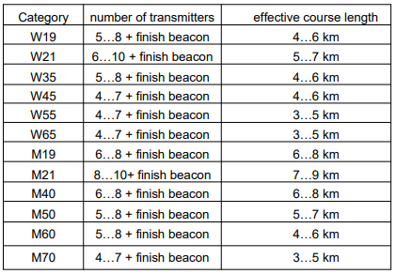
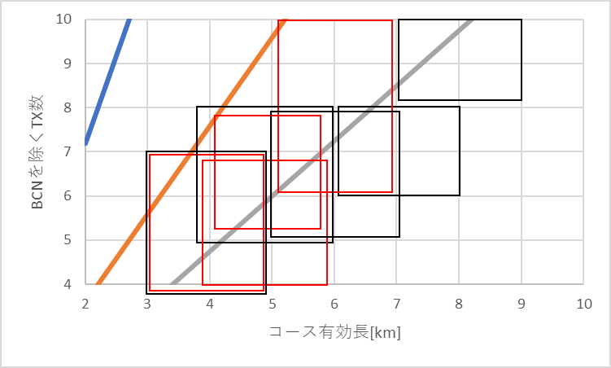
４．混信問題
４－１ TX間平均距離
Getすべき送信機数、コース有効長についての規定から、各カテゴリのTX間平均距離を求める。
250m
500m
800m
W19,W35
W21
M60
M21
M70
M19,M40
M50
W55,65
W45
平均TX間距離は、全体で８００ｍ、カテゴリによっては５００ｍを切る場合もある。
これは平均なのでコース上ではそれ以下の距離間が存在する。ただし最低は250m。

Slide 10
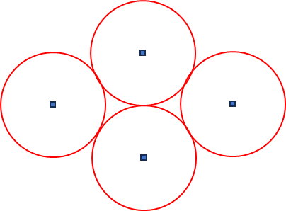
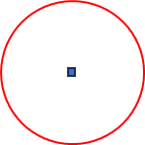
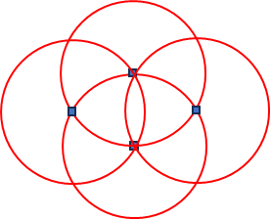
４－２ 複数TXが受信できるケース
250m規定が順守される場合の可聴範囲を赤円で表す（図1)。
図２は前述した現実的なTX間距離500mとした場合である。この場合は混信はないが、あくまで平均距離なので実際には500mを切るケースが必ずあり混信する。
図３は間隔を250mとした場合で、かなりのオーバーラップがあり、ターゲットTXに100m位まで近づかないと方探ができそうにない。実際にこのような設定がなされるかは疑問ではあるが、規定には準拠している。
なお、250m規定は実際には守れないことや高感度受信機採用を考えれば、混信発生はさらに避けられない問題である。
規定では、隣接TXの周波数を変えることを推奨しているのはこの混信問題があるからである。(Reg.2規定ではこのことに触れている）
しかし、周波数を変えるなどして混信問題を解決してしまうと、ARDF方探技術のみで次々とTXをゲットできてしまうのも事実。
TX
250m
図１ TXの可聴範囲
図２ 間隔500mで密に並べた例
図３ 間隔250mで密に並べた例
複数のTXが受信できるケースがあることが前提の規定となっている。

Slide 11
４－３ 混信の功罪
◇混信のデメリット
低感度受信機でない場合は混信の可能性があり、複数TXの中間地点では方探が困難となる。TX間隔が最短の250m程度の場合、TXに100m程の距離に近づかないと方探できない可能性がある。
◇混信のメリット
中感度受信機以上だと250mを越えて方探が可能となる。感度を上げれば上げるほど受信距離は長くなり圧倒的に競技上有利となるが、その分混信が発生すればそれをある程度抑えられる。
その場合、ATTを絞って感度を落とし、地図上の〇印に近づく必要がある。

Slide 12
５． OL＋ARDFとはANDかORか？
Fox-Oは、OL（地図上の円中心近傍に到達）＋ARDF（方探してTXに到達）であることは明白であるが、これはANDなのかORなのかは規定には明記されていない。
◇AND： OL技術とARDF技術両方が必要
◇OR： OL技術とARDF技術のどちらかが必要
現状の大会ではORに近いものがあるが、本来はANDを目指しているのではないかと推定する。
この思想を規定から読み取れないか検討する。

Slide 13
５－１ ORに近い現状の大会
30m/250m規定両方を満足することは事実上困難であることは述べた。現実問題としては低感度受信機では30m程度で明瞭とは言えないが何とか聞こえるレベルに設定されることも多い。
さらに地図上の円中心（nominal position）規定
とあわせると、結果的に円中心とTXの実際の位置（real position)との距離も30m以内でなければならないことがわかる。
30mとは物陰に隠さない限り可視距離であるため、円中心に到達すればTXをゲットできる可能性は非常に高い。
一方、低感度受信機でなければ遠方から方探できるので、混信などがない限り、方探技術のみでTXをゲットできる。
このように、現状の大会はOL技術、ARDF技術どちらかがあればTXをゲットできる大会となっている。
Each transmitter shall be clearly audible during the whole competition at its nominal position marked on the map AND at the distance of 30m from its real position.

Slide 14
５－２ ANDにするための課題
ORの場合の利点は、オリエンティアもARDFer（除く低感度受信機使用者）も即座に競技できるところであるが、両方の技術が必要で面白いANDに近づけるための課題を考える。
・30m規定の増長
円中心に到達したとして、その３０ｍ以内にTXがあるというのは近すぎる。せめて50m～100mくらいは方探しないとならないようにできないか。さもないと、OL技術のみでTX近傍に到達できることになるからである。
・遠方での方探の困難化
遠方で受信できたとしても方探困難で、円中心近傍に来なければ方探できなければよい。そのためには混信を利用したり、TX識別をしにくくすることで、それを可能にする。つまりOL技術必須となる。

Slide 15
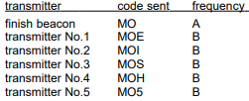
５－３ TXの識別
Classic及びSprintの各TXは、混信しないように周波数やタイミングを分けているほか、信号を聞いただけでTX識別が可能になっている（モールスコード・速度や周波数）が、実はFox-Oでは識別情報明記を避けている。
Classic(Reg.1)
Sprint(Reg.1)
Fox-O(Reg.1)
Fox-O(Reg.2)
Fox-O規定ではTX識別情報を排除している。Reg.2ではFCCでは許容されているのか、さらにContinuous（無変調キャリア出っ放し）規定である。 TX識別情報がない場合は、遠方で信号を受信してもターゲットTXかどうかはわからず、ターゲットTX信号が強い円中心近傍に到達することが必須である。複数信号を受信できた場合はなおさらである。
つまり、規定であえてTX識別情報を排除しているのは、AND （OL技術とARDF技術両方が必要）の実現という狙いを秘めているのではないかと思われる。ただ、規定ではTXを識別できてはいけないとまでは書かれていないので、モールスコードや速度、周波数を変え、その対応関係をスタート前に告知するという現状のOR型大会を否定するものではない。

